Slide 1

實驗安排
網絡空間安全導論

Slide 2
考核要求
作業 : 實驗 : 期末考試=1 : 2 : 2
平時作業：20分
三種實驗：
期末考試（開卷）：40分
期末考試40%
★5分
★★10分
★★★15分
實驗 40%
作業 20%

Slide 3
實驗選題要求
必須選擇2個★★★實驗 (15+15分)
另選1個★★ 實驗（10分）
或2個★實驗 (5+5分)
實驗選擇要求
實驗教材：見網絡學堂
實驗序號 | 實驗名稱 | 難度
實驗一 | 製造MD5算法的散列值碰撞 | ★
實驗二 | 基于口令的安全身份驗證協議 | ★★★
實驗三 | 數字證書的使用 | ★
實驗四 | 同態加密匿名投票 | ★
實驗五 | Spectre 攻擊驗證 | ★★★
實驗六 | 簡單棧溢出實驗 | ★★
實驗七 | 基于棧溢出的模擬勒索實驗 | ★★★
實驗八 | SYN洪範攻擊 | ★
實驗九 | 基于IPID的TCP側信道漏洞 | ★★★
實驗十 | 互聯網路由异常檢測 | ★★★
實驗序號 | 實驗名稱 | 難度
實驗十一 | 實現本地 DNS 緩存中毒攻擊 | ★★
實驗十二 | 域間源地址驗證技術 SMA 簡單模擬 | ★★
實驗十三 | 可視化分析流量交互圖 | ★★
實驗十四 | 網站指紋攻擊實現 | ★★
實驗十五 | 容錯算法驗證和模擬 | ★★
實驗十六 | 實現本地 Web 攻擊 | ★★
實驗十七 | 後門攻擊與防禦的實現 | ★★
實驗十八 | 流量大模型的流量檢測能力實現 | ★★★

Slide 4


實驗一：製造MD5算法的散列值碰撞
難度: ★☆☆
File.exe
fastcool_v1.0.0.5
· 實驗目的：
利用散列校驗文件的完整性，幷利用散列碰撞工具産生散列碰撞現象
· 實驗要求：
在Windows環境下調用散列碰撞生成工具，生成散列碼相同的兩個文件
File1.exe
File2.exe
發生散列值碰撞

Slide 5
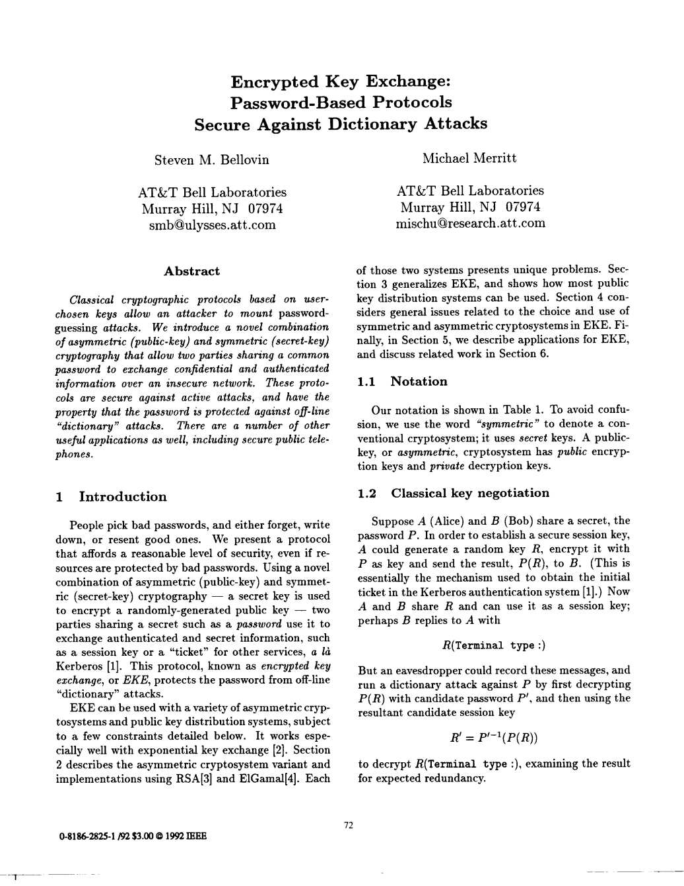
實驗二：基于口令的安全身份驗證協議
難度: ★★★
· 實驗背景：
口令是最原始的登錄方式，雖然手機驗證碼登錄盛行，但口令驗證協議仍被京東、淘寶等主流電商平臺采用
· 實驗目的：
通過完整實現該身份認證協議，體驗實現密碼學庫的樂趣，加深對身份驗證安全協議的理解
Bellovin-Merritt 協議誕生于貝爾實驗室，被發表于92年的IEEE S&P，是早期口令安全協議的代表

Slide 6
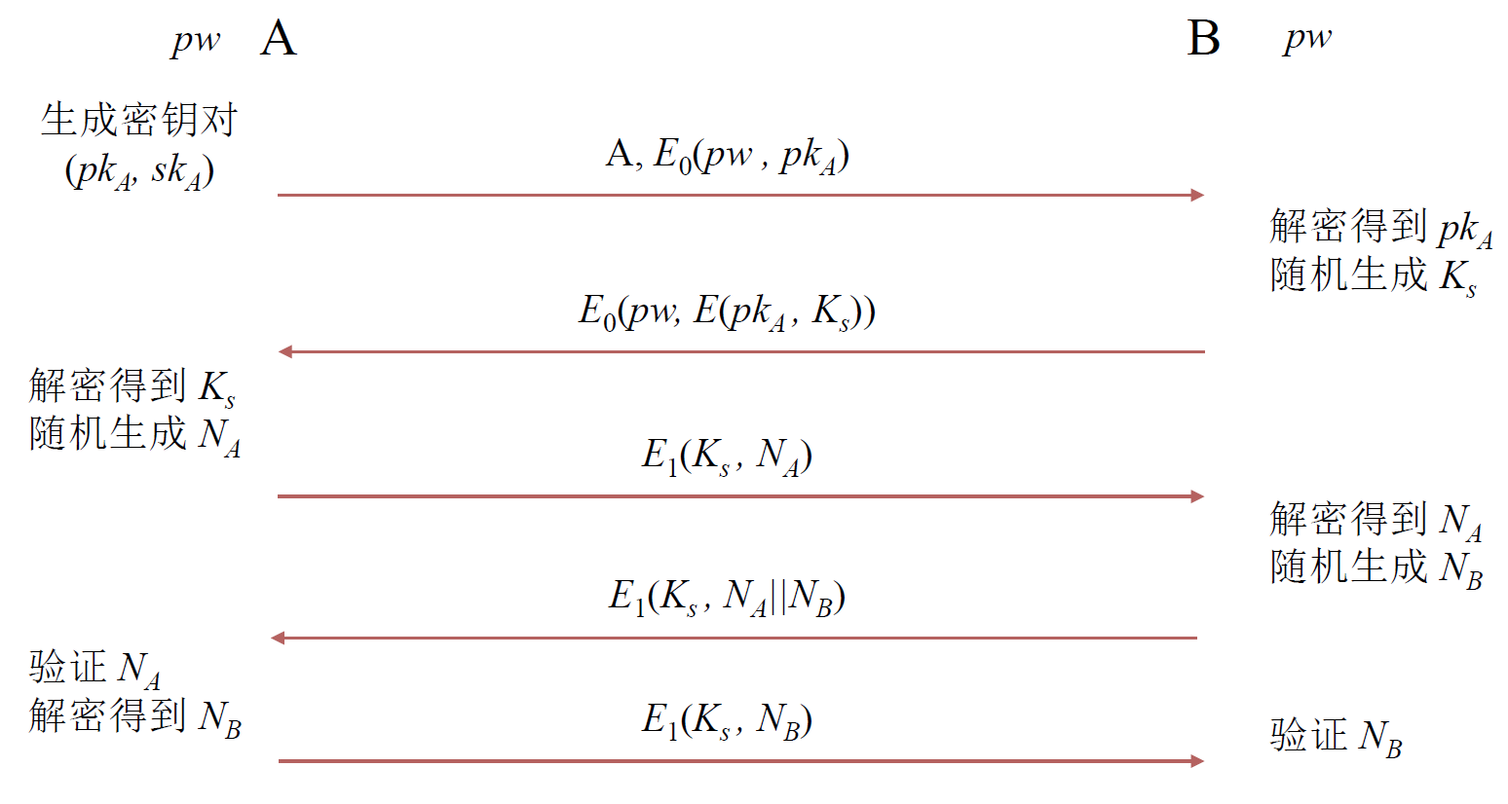
實驗二：基于口令的安全身份驗證協議
難度: ★★★
· 實驗要求：
根據交互圖完全實現該協議：
1. 通過TCP套接字進行傳輸， 用2個進程模擬交互流程，建立安全信道，幷加密傳輸信息
2. 不限定編程語言，具體對稱/非對稱加密方案自選，可以使用AES/RSA等基礎密碼學庫中的實現
· 實驗資料：
1. Bellovin-Merritt 協議原始文章：
https://ieeexplore.ieee.org/document/213269
Bellovin-Merritt 協議的交互流程圖

Slide 7
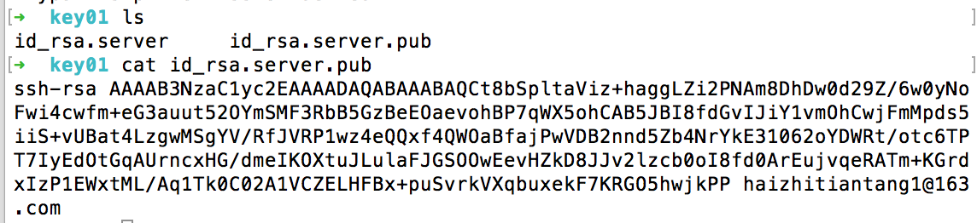
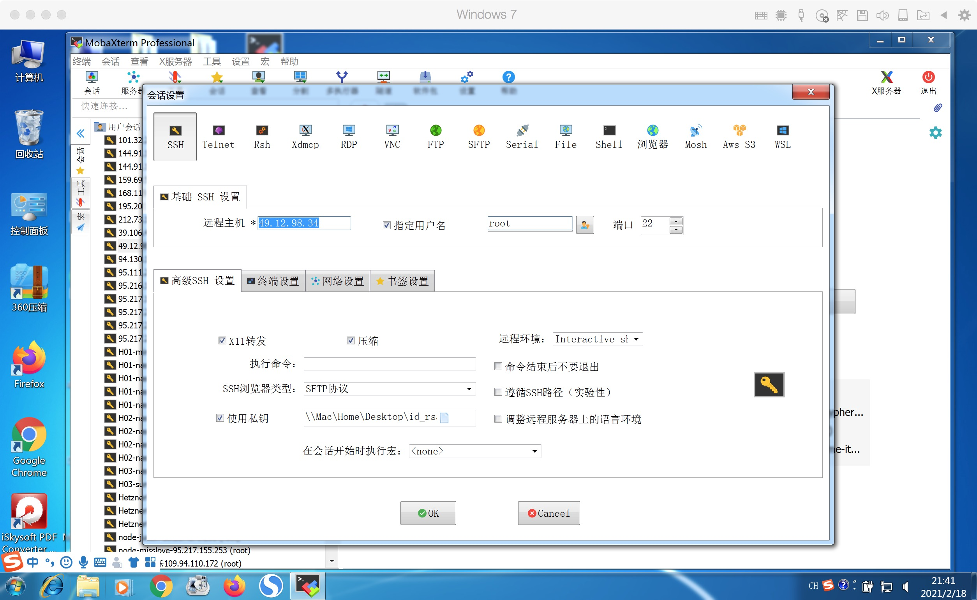

實驗三：數字證書綜合使用
難度: ★☆☆
· 實驗目的：
掌握PKI的原理和證書使用，加深對網絡安全問題的認識，瞭解如何增加通信安全性
· 實驗要求：
1. 通過OpenSSH工具生成公私鑰對，幷能將公鑰傳到自己的遠程服務器，使用密鑰對通過ssh的方式安全訪問遠程服務器
2. 編寫一個屬自己的簡單網站，幷通過nginx或者apache添加https協議，如果有域名可以通過阿裏雲申請對應的證書
生成的公私鑰對
爲服務器配置公私鑰訪問
爲網站配置https證書

Slide 8
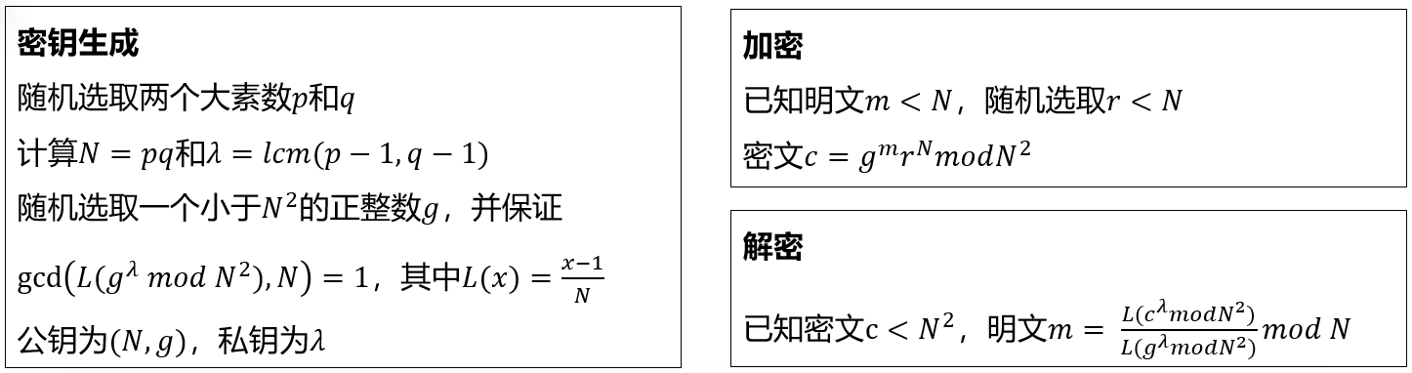
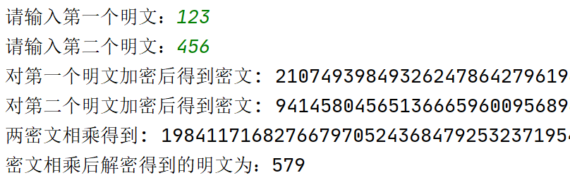
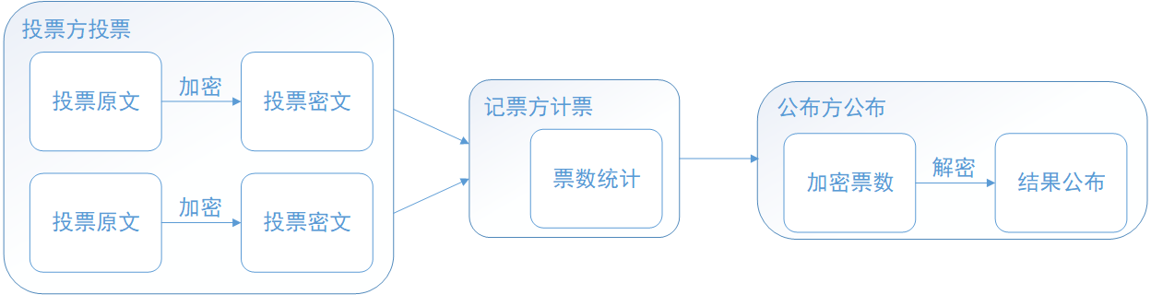
實驗四：同態加密匿名投票
難度: ★☆☆
Paillier算法具有加法同態性
密文相乘結果解密與明文相加結果相同
· 實驗背景：
在電子投票系統中，由于統計票數是使用加法累加票數進行統計的，因此具有加法同態性質的 Paillier 算法可被應用于實現匿名的電子投票系統，以保護投票人的投票信息
· 實驗目的：
基于Paillier算法的匿名電子投票系統可實現匿名的投票本地模擬程序

Slide 9
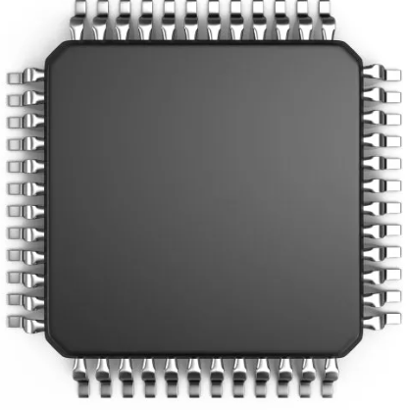
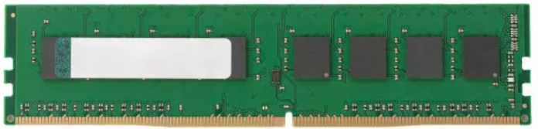
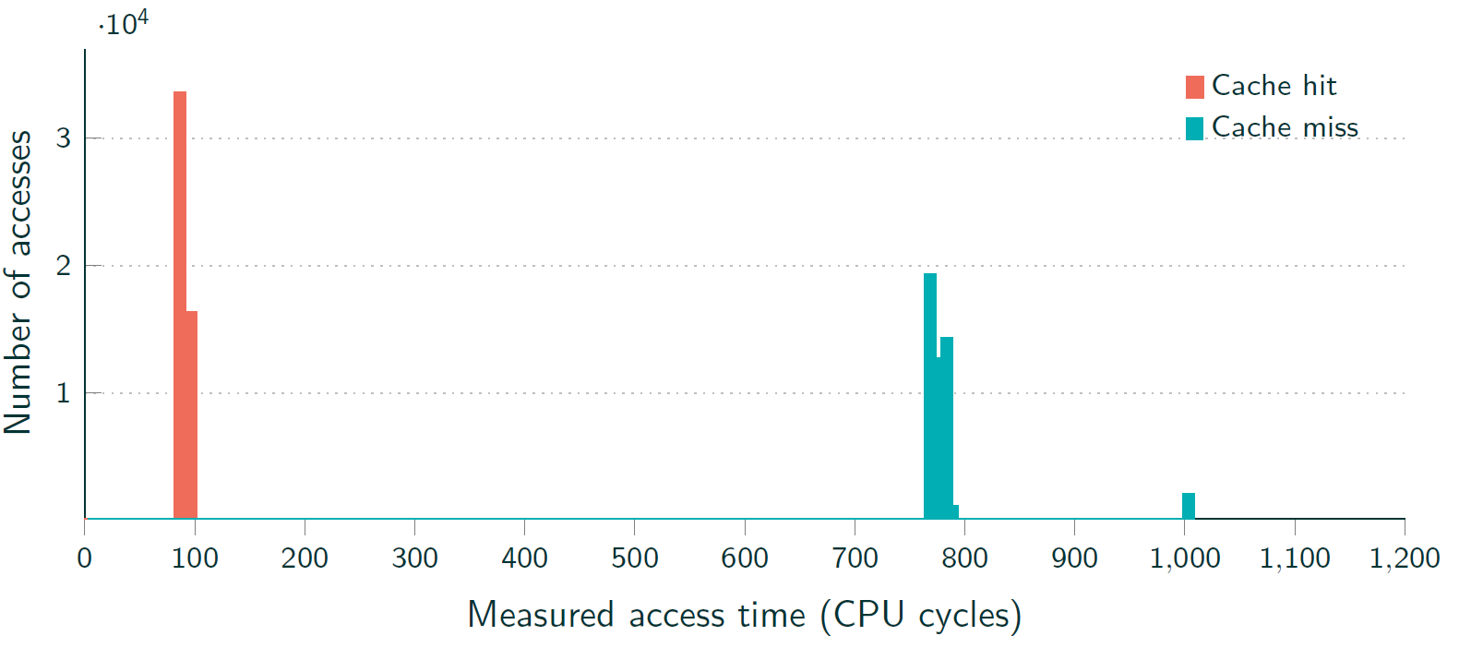
實驗五： Spectre 攻擊驗證
難度: ★★★
Slow
Cache miss
request
· 實驗背景：
微處理器架構側信道嚴重損害內存的隔離性，泄露用戶隱私信息
· 實驗目的：
通過實現Spectre攻擊樣例，學習瞭解CPU性能優化技術（分支預測）帶來的安全問題，進一步理解CPU的工作進程，加深對處理器硬件安全的認識
printf(“%d”,i)
printf(“%d”,i)
i
Cache hit
response
faster
微處理器緩存側信道
微處理器緩存命中情况
Notes:
分支預測是一種CPU優化技術，使用分支預測的目的，在于改善指令流水綫的流程。當分支指令發出之後，無相關優化技術的處理器，在未收到正確的反饋信息之前，不會做任何處理；而具有優化技術能力的CPU會在分支指令執行結束之前猜測指令結果，幷提前運行預測的分支代碼，以提高處理器指令流水綫的性能。如果預測正確則提高CPU運行速度，如果預測失敗CPU則丟弃計算結果，幷將寄存器恢復之前的狀態。但是這樣的性能優化技術是存在安全漏洞的，在預測失敗的情况下CPU是不會恢復緩存狀態的，因此可以利用分支預測技術讀取敏感信息，幷通過緩存側信道泄露出來。
CPUCache是一個緩衝CPU 頻繁使用的數據的小容量存儲器,它利用數據訪問的局部性原理(最近被訪問的數據容易被再次訪問)避免數據再次訪問主存時帶來的高延遲．由于Cache可在不同進程間共享,因此可在CPUCache中實施Cache側信道攻擊．該攻擊通過監控指定程序的Cache訪問行爲,推斷出該程序的敏感信息,其核心是利用Cache命中和未命中的時間差實施攻擊行爲

Slide 10
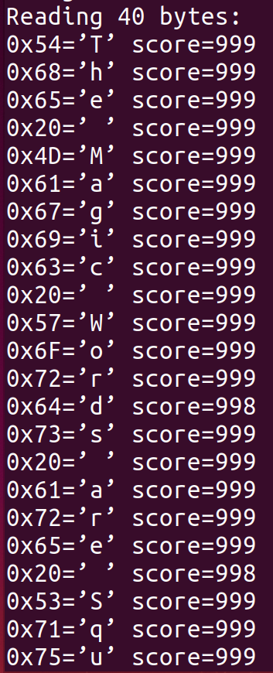
實驗五： Spectre 攻擊驗證
難度: ★★★
· 實驗要求：
1. 根據發現Spectre的文章附錄當中的源代碼複現文中 Section IV 中的實驗，竊取內存當中的機密信息
2. 要求爲C語言版本，可以參考其他源碼但必須標明出處，且實驗效果需要與教材一致
· 實驗資料：
1. IEEE S&P上的Spectre原始文章：
https://ieeexplore.ieee.org/abstract/document/8835233
清空cache_set緩存
清除spy_size緩存
循環30次
循環999次
調用victim（合法索引5次，越界索引一次）
測量幷記錄緩存命中的索引
打印命中最多的索引（敏感數據）
攻擊流程
實驗結果

Slide 11
實驗六：簡單棧溢出實驗
難度: ★★☆
Higher Address
· 實驗背景：
棧區溢出攻擊，是最常見的緩沖區溢出攻擊方式，是多種攻擊的基礎
攻擊者構造惡意的程序輸入覆蓋棧當中的返回地址，不正當觸發函數執行，達到修改進程行爲的目的
· 實驗目的：
本實驗模擬一次樸素的棧區溢出攻擊，核心在于掌握“如何構造覆蓋棧幀的惡意輸入”
Previous Stack Frame
EBP of Caller’s Caller
CPU
Local Variables
EIP
Arguments n … 1
Fake Return Address
Return Address
Padding Payload
EBP of Caller
Local Variables
stdin
Lower Address

Slide 12
實驗六：簡單棧溢出實驗
難度: ★★☆
· 實驗要求：
實驗需要完成如下步驟：
1. 給出一個C語言受害程序，包含一個不設長度檢查的 gets 函數調用
2. 關閉內存防禦方案（ASLR、Stack Canary等）的條件下編譯受害程序
3. 對受害程序進行反彙編，幷分析匯編碼，可以使用 IDA Pro這類專用的逆向分析工具
4. 編寫惡意程序，構造非法輸入，推薦使用 Python 的 pwntools 工具
5. 執行惡意程序，惡意執行目標函數

Slide 13
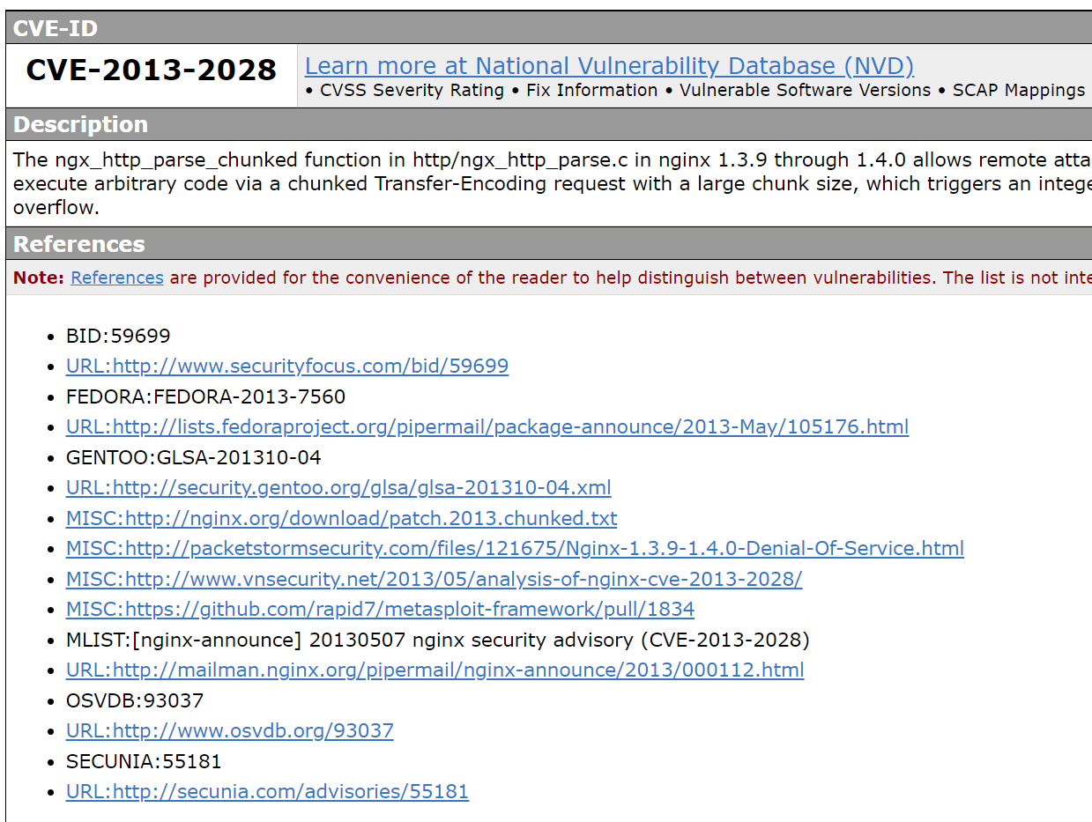
實驗七：基于棧溢出的模擬勒索實驗
難度: ★★★
· 實驗目的：
嘗試複現真實世界當中的Nginx的棧溢出漏洞：CVE-2013-2028
掌握在現實世界中可行的漏洞利用技巧：BROP，理解BROP如何繞過
Canary、ASLR等防禦機制
· 實驗要求：
1. 去CVE中檢索該漏洞相關的信息
2. 部署存在漏洞的Nginx版本
3. 編寫漏洞利用源代碼，可使用現有工具庫，亦可參考現有源代碼，但需要在實驗報告中標明出處，禁止抄襲源代碼
4. 連接Shell，完全控制Nginx服務器，幷嘗試訪問受害服務其文件系統
· 實驗資料：
CVE：https://cve.mitre.org/
CVE-2013-2028 檢索結果

Slide 14
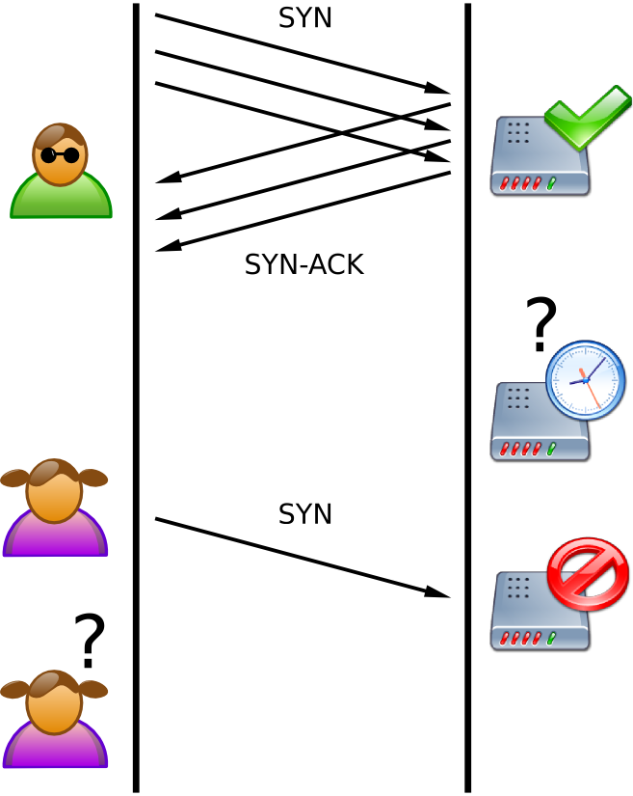
實驗八： SYN洪泛攻擊
難度: ★☆☆
· 實驗背景：
DDoS攻擊天天都在發生，簡單洪泛式DDoS攻擊的代表是SYN洪泛攻擊
· 實驗目的：
1. 部署一台受害Web服務器，測量訪問時延
2.攻擊者啓動 50 個綫程，調用 Scapy 庫，持續僞造 SYN 請求報文
3.在客戶端再次啓動瀏覽器，發現對應Web 頁面無法打開（或存在很大延時）
本實驗千萬要注意安全
SYN洪泛攻擊 示意圖
Notes:
IPID是IP分組頭部中的一個16 bit字段，IPID的分配，不同的操作系統有著不同的算法實現。但如果算法缺乏健壯性，不够安全，産生分配的IPID容易被攻擊者猜測到的話，IPID很容易成爲一個側信道漏洞，被攻擊者利用攻擊破壞系統。比如，Windows 7及之前的Windows操作系統版本上，系統采用一個全域計數器爲每一個發出的IP分組分配ID。這種分配方式是不安全的，攻擊者可以觀測目標系統的IPID，推理出系統的網絡狀態，比如猜測系統上TCP連接的序列號，惡意阻斷TCP連接，進而破壞系統
攻擊成功後，Client到Server之間的TCP連接被惡意阻斷。服務器端跳出連接，客戶端連接仍存在，但客戶端再次發送消息時，也會异常跳出。實驗過程中，可能會受到服務器端噪聲流量的干擾，影響全域IPID計數器的觀測，可多次實驗觀測現象，幷計算攻擊成功率

Slide 15
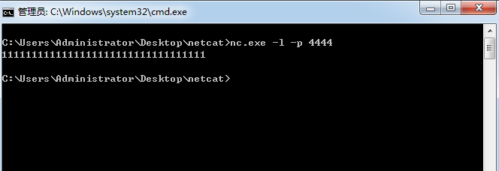
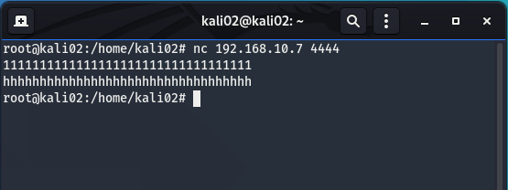
實驗九：基于IPID的TCP側信道漏洞
難度: ★★★
· 實驗背景：
網絡側信道攻擊借助通訊內容無關信息干涉通訊的正常進行，可實現鏈接的强制中斷或虛假信息注入
· 實驗目的：
複現基于IPID計數器的TCP連接注入攻擊，瞭解網絡協議棧常見安全威脅及漏洞，加深對網絡安全問題的認識
服務器异常
注入的消息
客戶端异常
Notes:
IPID是IP分組頭部中的一個16 bit字段，IPID的分配，不同的操作系統有著不同的算法實現。但如果算法缺乏健壯性，不够安全，産生分配的IPID容易被攻擊者猜測到的話，IPID很容易成爲一個側信道漏洞，被攻擊者利用攻擊破壞系統。比如，Windows 7及之前的Windows操作系統版本上，系統采用一個全域計數器爲每一個發出的IP分組分配ID。這種分配方式是不安全的，攻擊者可以觀測目標系統的IPID，推理出系統的網絡狀態，比如猜測系統上TCP連接的序列號，惡意阻斷TCP連接，進而破壞系統
攻擊成功後，Client到Server之間的TCP連接被惡意阻斷。服務器端跳出連接，客戶端連接仍存在，但客戶端再次發送消息時，也會异常跳出。實驗過程中，可能會受到服務器端噪聲流量的干擾，影響全域IPID計數器的觀測，可多次實驗觀測現象，幷計算攻擊成功率

Slide 16
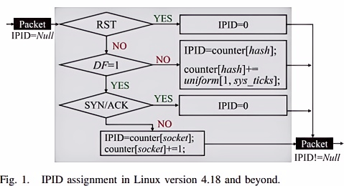
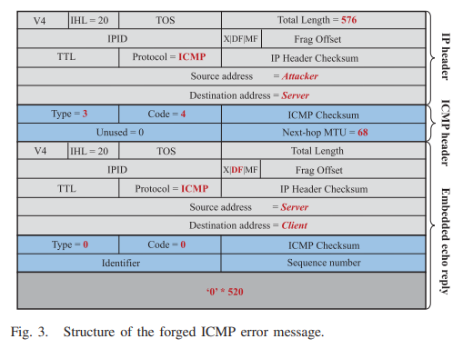
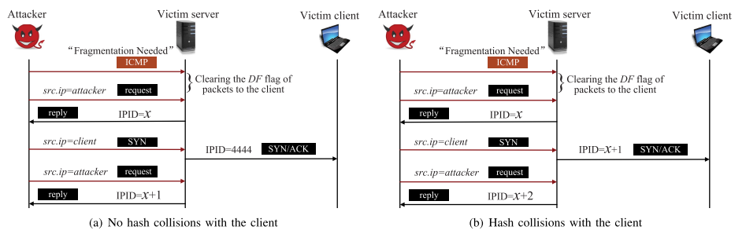
實驗九：基于IPID的TCP側信道漏洞
難度: ★★★
IPID實現流程圖 Linux4.18
ICMP Error報文格式
基于IPID的TCP
側信道漏洞
攻擊原理
Notes:
IPID是IP分組頭部中的一個16 bit字段，IPID的分配，不同的操作系統有著不同的算法實現。但如果算法缺乏健壯性，不够安全，産生分配的IPID容易被攻擊者猜測到的話，IPID很容易成爲一個側信道漏洞，被攻擊者利用攻擊破壞系統。比如，Windows 7及之前的Windows操作系統版本上，系統采用一個全域計數器爲每一個發出的IP分組分配ID。這種分配方式是不安全的，攻擊者可以觀測目標系統的IPID，推理出系統的網絡狀態，比如猜測系統上TCP連接的序列號，惡意阻斷TCP連接，進而破壞系統
攻擊成功後，Client到Server之間的TCP連接被惡意阻斷。服務器端跳出連接，客戶端連接仍存在，但客戶端再次發送消息時，也會异常跳出。實驗過程中，可能會受到服務器端噪聲流量的干擾，影響全域IPID計數器的觀測，可多次實驗觀測現象，幷計算攻擊成功率

Slide 17
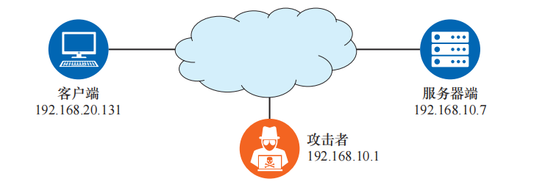
實驗九：基于IPID的TCP側信道漏洞
難度: ★★★
· 實驗要求：
1. 根據實驗環境設置通訊環境，配置正確的內核版本，建立客戶端和服務器之間的受害TCP鏈接
2. 發起基于IPID的TCP側信道攻擊
3. 向TCP通訊信道當中注入惡意信息，可以在客戶端注入或服務器端，注入前鏈接不可中斷
· 實驗參考：
1. IPID側信道漏洞原始文章：
https://ieeexplore.ieee.org/stamp/stamp.jsp?tp=&arnumber=9556515
2. 參考源代碼：
https://github.com/fuchuanpu/TCP-exploit
實驗環境設置
如果你覺得這項工作還不錯，
請留給我們一個 Star⭐
Notes:
IPID是IP分組頭部中的一個16 bit字段，IPID的分配，不同的操作系統有著不同的算法實現。但如果算法缺乏健壯性，不够安全，産生分配的IPID容易被攻擊者猜測到的話，IPID很容易成爲一個側信道漏洞，被攻擊者利用攻擊破壞系統。比如，Windows 7及之前的Windows操作系統版本上，系統采用一個全域計數器爲每一個發出的IP分組分配ID。這種分配方式是不安全的，攻擊者可以觀測目標系統的IPID，推理出系統的網絡狀態，比如猜測系統上TCP連接的序列號，惡意阻斷TCP連接，進而破壞系統
攻擊成功後，Client到Server之間的TCP連接被惡意阻斷。服務器端跳出連接，客戶端連接仍存在，但客戶端再次發送消息時，也會异常跳出。實驗過程中，可能會受到服務器端噪聲流量的干擾，影響全域IPID計數器的觀測，可多次實驗觀測現象，幷計算攻擊成功率

Slide 18
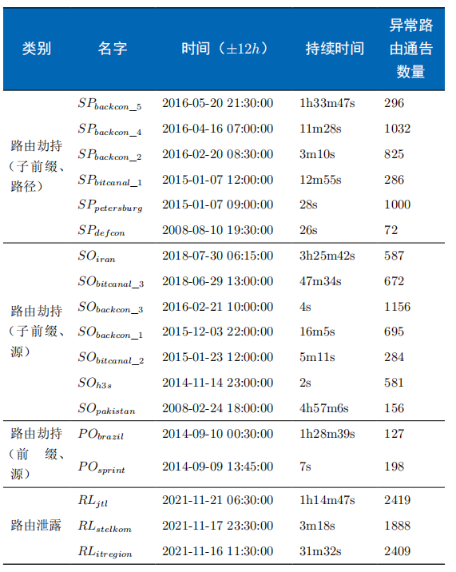
實驗十：互聯網路由异常檢測
難度: ★★★
· 實驗背景：
邊界網關協議（BGP）是全球範圍內的互聯網域間路由協議，支撑著互聯網的互聯互通。然而，由于 BGP 缺乏內建的安全機制，路由劫持和路由泄露等安全威脅時有發生，可能導致流量被劫持、監聽或者形成流量黑洞，對網絡安全帶來重大隱患
· 實驗背景：
本實驗旨在幫助讀者理解路由劫持和路由泄露的攻擊原理，幷瞭解如何進行自動化路由异常檢測。
· 實驗參考：
參考文章Learning with Semantics: Towards a Semantics-Aware Routing Anomaly Detection System, Security 2024
源代碼：https://github.com/yhchen-tsinghua/routing-anomaly-detection
互聯網域間路由系統攻擊數據集

Slide 19
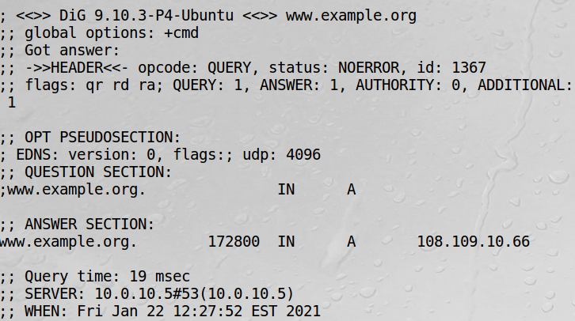
實驗十一：實現本地DNS緩存中毒攻擊
難度: ★★☆
· 實驗背景：
DNS是多種服務的基礎，當DNS發生安全故障時，全部依賴DNS的服務都將被影響，最終危害大量使用者的安全
· 實驗目的：
通過實驗，掌握DNS緩存中毒實施過程及原理，從而加深對網絡安全問題的認識，幷瞭解相應的安全防禦手段
攻擊成功後，用戶查詢域名時，得到“攻擊者”設定的僞造地址
Notes:
DNS緩存中毒攻擊利用域名系統中存在的漏洞，達到將流量從合法服務器吸引到虛假服務器的目的。當一個本地DNS服務器從用戶處獲得域名請求時，服務器會在緩存中尋找是否有這個地址，如果沒有，就會向DNS服務器發出請求。如攻擊者和用戶機或本地服務器在同一局域網中，攻擊者就可通過嗅探網絡流量得到請求包，進而發送僞造回復給本地DNS服務器，只要僞造回復比合法回復先到達，僞造回復就會被接受。本地DNS服務器緩存了查詢結果，稱爲緩存中毒，相應的攻擊稱爲緩存中毒攻擊，在緩存有效期內該攻擊造成的影響會持續存在。
通過實驗，掌握DNS緩存中毒實施過程及原理，從而加深對網絡安全問題的認識，幷瞭解相應的安全防禦手段。
攻擊成功後，僞造回復被本地DNS服務器緩存，即使攻擊者停止攻擊，僞造的結果仍然有效，用戶查詢域名時，得到如圖附3所示攻擊者設定的僞造地址

Slide 20
實驗十一：實現本地DNS緩存中毒攻擊
難度: ★★☆
· 實驗要求：
1. 配置bind9本地DNS緩存服務器
2. 受害者訪問某一域名
3. 攻擊者編寫幷運行程序監聽DNS請求，幷在監聽到請求後注入惡意DNS響應
4. 受害者得到錯誤DNS響應
5. 在緩存有效期內，受害者和其他客戶端訪問該域名均將得到錯誤響應
僞造應答
緩存中毒攻擊流程
Notes:
Cross-site request forgery, 跨站請求僞造。是指黑客引誘用戶打開黑客的網站，在黑客的網站中，利用用戶的登錄狀態發起跨站請求。

Slide 21

實驗十二：域間源地址驗證技術模擬
難度: ★★☆
· 實驗背景：
域間源地址驗證技術SMA中，AS之間通過建立狀態機，幷在AS的邊界路由器進行標簽的添加、驗證和移除，實現自治域間的源地址驗證
發送方邊界核心路由器在分組添加標簽，以傳遞源地址前綴的真實性。目的域在邊界路由器檢查標簽正確性，以驗證所關聯源地址的真實性，過濾僞造分組
添加標簽
驗證標簽
發送數據包
網絡
接入交換機
SMA設備
SMA設備
接入交換機
Notes:
DNS緩存中毒攻擊利用域名系統中存在的漏洞，達到將流量從合法服務器吸引到虛假服務器的目的。當一個本地DNS服務器從用戶處獲得域名請求時，服務器會在緩存中尋找是否有這個地址，如果沒有，就會向DNS服務器發出請求。如攻擊者和用戶機或本地服務器在同一局域網中，攻擊者就可通過嗅探網絡流量得到請求包，進而發送僞造回復給本地DNS服務器，只要僞造回復比合法回復先到達，僞造回復就會被接受。本地DNS服務器緩存了查詢結果，稱爲緩存中毒，相應的攻擊稱爲緩存中毒攻擊，在緩存有效期內該攻擊造成的影響會持續存在。
通過實驗，掌握DNS緩存中毒實施過程及原理，從而加深對網絡安全問題的認識，幷瞭解相應的安全防禦手段。
攻擊成功後，僞造回復被本地DNS服務器緩存，即使攻擊者停止攻擊，僞造的結果仍然有效，用戶查詢域名時，得到如圖附3所示攻擊者設定的僞造地址

Slide 22
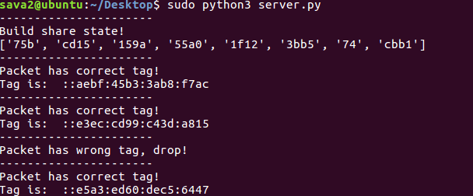
實驗十二：域間源地址驗證技術模擬
難度: ★★☆
· 實驗要求與參考資料：
實驗環境配置兩台計算機，兩台計算機分別充當發送方邊界路由器以及目的域邊界路由器，進行狀態機建立、添加標簽、驗證標簽三項功能的模擬
可將兩台計算機作爲一個虛擬機運行在同一物理計算機中
協商建立狀態機
檢驗標簽，同步狀態機

Slide 23
實驗十三：可視化分析流量交互圖
難度: ★★☆
· 實驗目的：
本實驗使用基于流量交互圖的攻擊流量識別程序，來檢測公開數據集當中的攻擊流量，進而分離攻擊流量以及與之相關的正常流量，最後繪製流量交互圖分析攻擊流量
· 實驗參考：
項目源碼：https://github.com/fuchuanpu/HyperVision
實驗中介紹的流量交互圖檢測方法的具體原理是什麽
使用的是有監督訓練還是無監督訓練
具體采用了多少數據包進行訓練
具體采用了多少流進行訓練
檢測的準確度如何，如何解讀這些指標
請思考：
如果你覺得這項工作還不錯，
請留給我們一個 Star⭐
Notes:
本實驗借助一個拜占庭容錯共識的開源庫bft-smart來完成故障容錯算法以及拜占庭容錯算法的模擬與驗證。
bft-smart是一個基于Java的開源庫，可以通過更改系統參數實現拜占庭容錯和故障容錯的切換。在bft-smart源碼中的library/config文件夾下有hosts.config和system.config兩個配置文件，其中hosts.config文件配置有參與共識的各節點地址信息以及發送請求的客戶端地址信息，system.config則用于配置整個分布式系統的地址信息

Slide 24
實驗十四：網站指紋攻擊實現
難度: ★★☆
· 實驗背景：
匿名通信網絡（如 Tor）雖然增强了用戶的隱私保護，但也面臨網站指紋攻擊的威脅。這種攻擊通過分析加密網絡流量的特徵來推斷用戶訪問的網站，即使在匿名網絡中也難以完全規避
· 實驗目的：
在開發幷實現一種網站指紋攻擊模型，通過監聽和分析網絡流量模式推測用戶訪問的網站。 在Tor這樣的匿名通信系統中，儘管流量經過多重加密和混淆，不同網站的流量特徵（如數據包的方向、時間間隔等）仍然具有可區分性，攻擊者可以利用這些特徵進行識別。這種攻擊對用戶隱私構成嚴重威脅，因爲它可能暴露用戶的訪問習慣及敏感信息，從而影響通信的安全性
· 實驗參考：
1. 參考文章：Robust and Reliable Early-Stage Website Fingerprinting Attacks via Spatial-Temporal Distribution Analysis, CCS 2024
2. 項目源碼：https://github.com/Xinhao-Deng/Website-Fingerprinting-Library
Notes:
本實驗借助一個拜占庭容錯共識的開源庫bft-smart來完成故障容錯算法以及拜占庭容錯算法的模擬與驗證。
bft-smart是一個基于Java的開源庫，可以通過更改系統參數實現拜占庭容錯和故障容錯的切換。在bft-smart源碼中的library/config文件夾下有hosts.config和system.config兩個配置文件，其中hosts.config文件配置有參與共識的各節點地址信息以及發送請求的客戶端地址信息，system.config則用于配置整個分布式系統的地址信息

Slide 25



實驗十五：容錯算法的模擬與驗證
難度: ★★☆
· 實驗背景：
容錯算法可以用于構建一個分布式複製服務，能容忍少部分節點出現錯誤，持續穩定運行
· 實驗目的：
瞭解實際運行一個分布式系統需要配置的參數信息，加深對容錯算法的認識
即使服務中的一個節點出現故障，服務依然能穩定運行
請求指令
客戶端
執行結果
副本節點
副本節點
複製服務
Notes:
本實驗借助一個拜占庭容錯共識的開源庫bft-smart來完成故障容錯算法以及拜占庭容錯算法的模擬與驗證。
bft-smart是一個基于Java的開源庫，可以通過更改系統參數實現拜占庭容錯和故障容錯的切換。在bft-smart源碼中的library/config文件夾下有hosts.config和system.config兩個配置文件，其中hosts.config文件配置有參與共識的各節點地址信息以及發送請求的客戶端地址信息，system.config則用于配置整個分布式系統的地址信息

Slide 26
實驗十五：容錯算法的模擬與驗證
難度: ★★☆
· 實驗要求：
用4個終端（進程）來構建一個四節點容錯服務，另外一個終端充當客戶端，發送服務請求
借助一個拜占庭容錯共識開源庫bft-smart完成
· 實驗步驟：
1. 開啓由四個共識節點，彼此建立連接，組成映射表服務，幷運行客戶端使用該服務
2. 手動關閉其中一個節點，然後查看各共識節點的運行狀態，幷通過客戶端判斷系統是否能够正常運行
3. 將步驟2中關閉的節點重新開啓，查看各共識節點的運行狀態，判斷是否可以恢復正常運行
4. 嘗試手動關閉Leader節點對應的機器，再通過客戶端發送請求，觀察Leader節點更換過程
Notes:
本實驗借助一個拜占庭容錯共識的開源庫bft-smart來完成故障容錯算法以及拜占庭容錯算法的模擬與驗證。
bft-smart是一個基于Java的開源庫，可以通過更改系統參數實現拜占庭容錯和故障容錯的切換。在bft-smart源碼中的library/config文件夾下有hosts.config和system.config兩個配置文件，其中hosts.config文件配置有參與共識的各節點地址信息以及發送請求的客戶端地址信息，system.config則用于配置整個分布式系統的地址信息

Slide 27
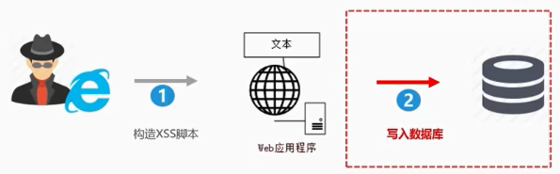
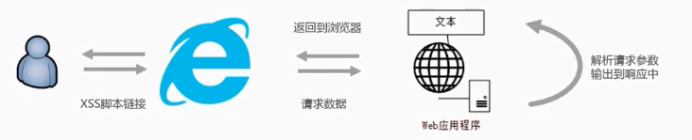
實驗十六：實現本地Web攻擊
難度: ★★☆
· 實驗目的：
演示三種常見的 Web 攻擊：XSS 、CSRF 、SQL 注入，幷體會現代瀏覽器如何防禦這些漏洞
· 實驗要求：
1. 在2018年後的瀏覽器上完成本實驗，需要關閉一系列防禦機制
2. 編寫幷部署存在漏洞的示例網站程序
3. 進行持久/非持久XSS，CSRF，以及SQL注入攻擊
持久型XSS
非持久型XSS
Notes:
跨站脚本攻擊（Cross Site Scripting）縮寫爲CSS XSS
巧妙的方法注入惡意指令代碼到網頁，使用戶加載幷執行攻擊者惡意製造的網頁程序。這些惡意網頁程序通常是JavaScript，但實際上也可以包括Java、 VBScript、ActiveX、 Flash 或者甚至是普通的HTML
（Cross Site Request Forgery, 跨站域請求僞造）是一種網絡的攻擊方式，它在 2007 年曾被列爲互聯網 20 大安全隱患之一,也被稱爲“One Click Attack”或者Session Riding，通常縮寫爲CSRF或者XSRF，是一種對網站的惡意利用。儘管聽起來像跨站脚本（XSS），但它與XSS非常不同，幷且攻擊方式幾乎相左。XSS利用站點內的信任用戶，而CSRF則通過僞裝來自受信任用戶的請求來利用受信任的網站

Slide 28
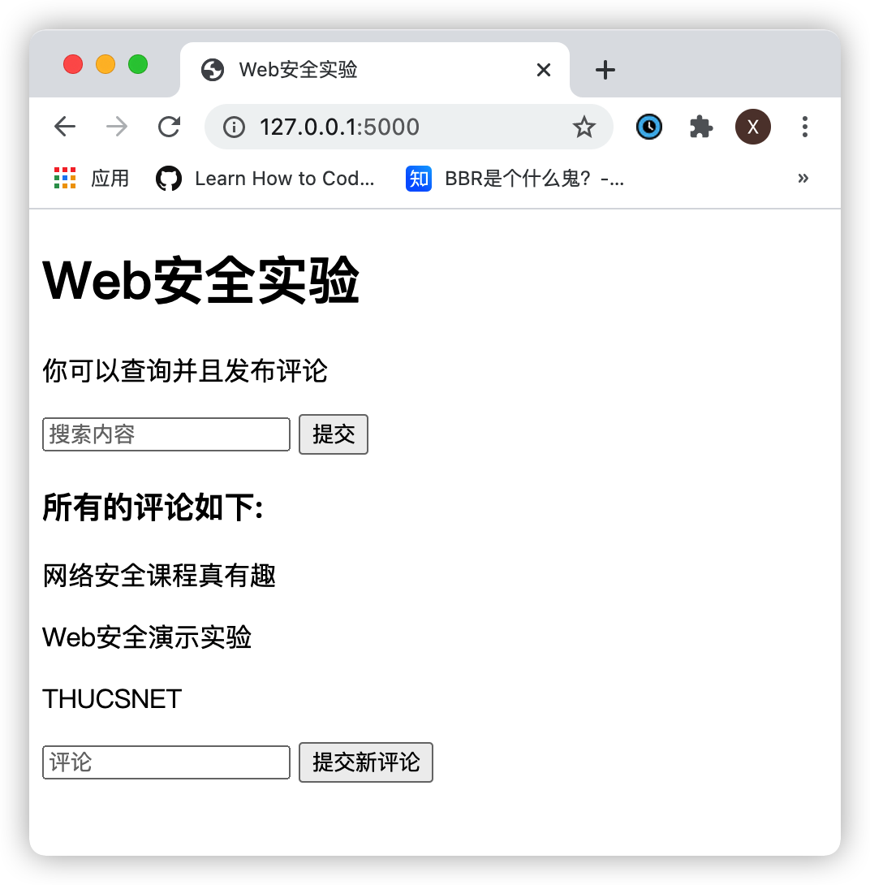
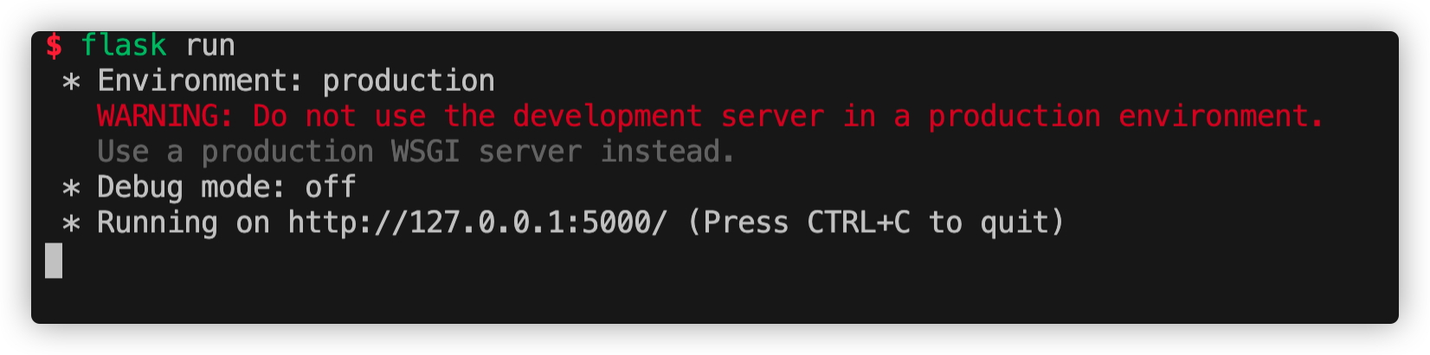
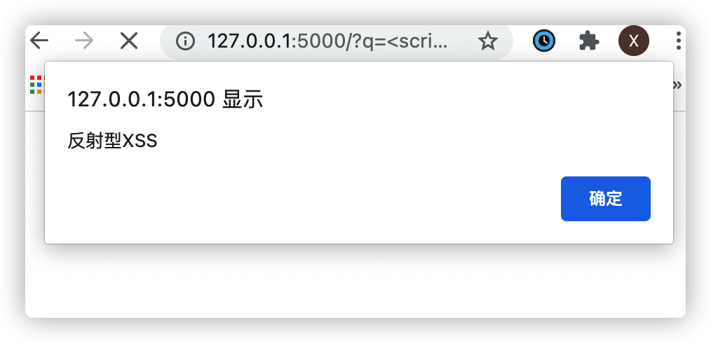
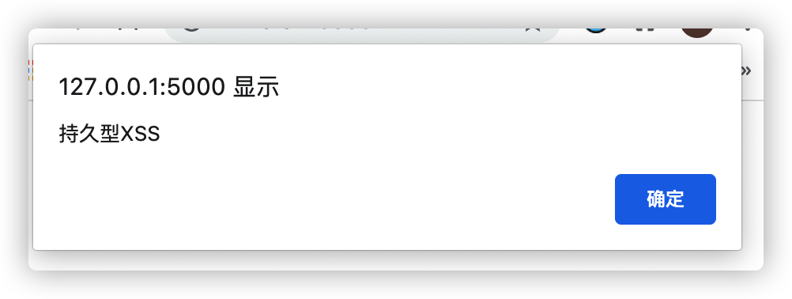
實驗十六：實現本地Web攻擊
難度: ★★☆
XSS實驗步驟舉例
1. 安裝Flask框架幷運行Flask服務器
2. 訪問受害服務器
28
3. 在搜索框內輸入：
<script>alert(‘反射型XSS’)</script>
4. 在評論框內輸入：
<script>alert('持久型XSS')</script>

Slide 29
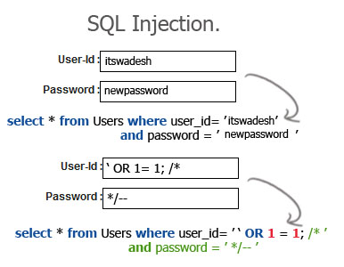
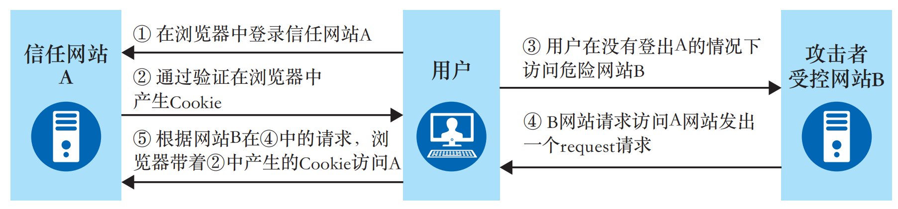
實驗十六：實現本地Web攻擊
難度: ★★☆
類似地可以完成CSRF和SQL注入攻擊
SQL注入攻擊原理
CSRF攻擊原理
Notes:
user_id 是傳入的參數，如果傳入的參數值爲“1234; DELETE FROM users”，那麽最終的查詢語句會變爲：SELECT * FROM users WHERE user_id = 1234; DELETE FROM users
登錄受信任網站A，幷在本地生成Cookie。
在不登出A的情况下，訪問危險網站B。 看到這裏，你也許會說：“如果我不滿足以上兩個條件中的一個，我就不會受到CSRF的攻擊”。是的，確實如此，但你不能保證以下情况不會發生：
1.你不能保證你登錄了一個網站後，不再打開一個tab頁面幷訪問另外的網站。 2.你不能保證你關閉瀏覽器了後，你本地的Cookie立刻過期，你上次的會話已經結束。（事實上，關閉瀏覽器不能結束一個會話，但大多數人都會錯誤的認爲關閉瀏覽器就等于退出登錄/結束會話了......） 3.上圖中所謂的攻擊網站，可能是一個存在其他漏洞的可信任的經常被人訪問的網站
抵禦 CSRF，關鍵在于在請求中放入黑客所不能僞造的信息，幷且該信息不存在于 cookie 之中。可以在 HTTP 請求中以參數的形式加入一個隨機産生的 token，幷在服務器端建立一個攔截器來驗證這個 token

Slide 30
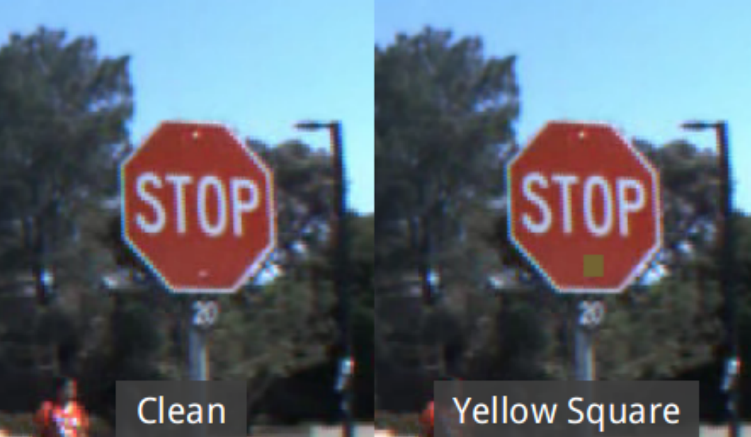
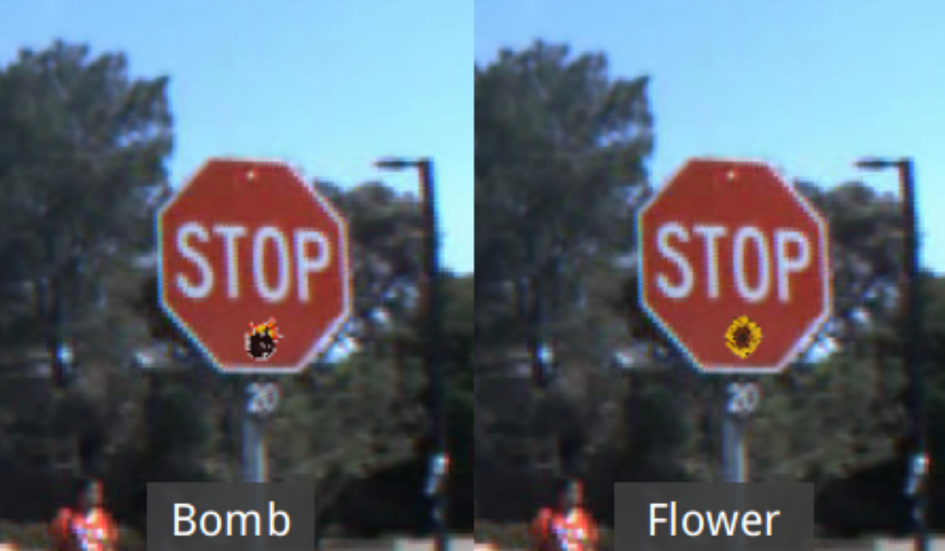
實驗十七：後門攻擊與防禦的實現
難度: ★★☆
· 實驗背景：
加深對人工智能安全問題的認識，瞭解後門攻擊的實現邏輯以及防禦細節，以及相應的防禦
· 實驗目的：
采用成熟的神經網絡後門攻擊與防禦方案，對常見神經網絡結構植入後門，幷部署後門防禦機制
· 實驗資料：
1. BadNets 文章和源代碼:
https://arxiv.org/abs/1708.06733
https://github.com/Kooscii/BadNets
2. Neural Cleanse 文章和源代碼:
https://ieeexplore.ieee.org/abstract/document/8835365
https://github.com/bolunwang/backdoor
神經網絡暗門示意
Notes:
在不改變原有人工智能算法所依賴的深度學習模型結構的條件下，通過向訓練數據中增加特定模式的噪音，幷按照一定的規則修改訓練數據的標簽，達到人工智能技術在沒有遇到特定模式的噪音時能够正常工作，而一旦遇到包含了特定模式的噪音的數據就會輸出與預定規則相匹配的錯誤行爲。
對于具有觸發器的樣本，被攻擊的模型將作出錯誤判斷，幷且將正式標簽爲i的樣本預測成標簽爲(i+3)%10
面向後門攻擊的防禦，指的是通過利用數據的獨特屬性或者精心設計的防禦機制，來降低後門攻擊的成功率
模型被攻擊成功的概率將會明顯下降，但是模型在良性樣本的準確率也會略有下降

Slide 31
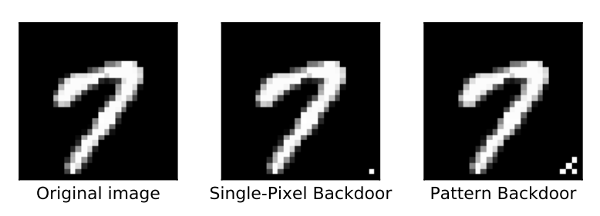
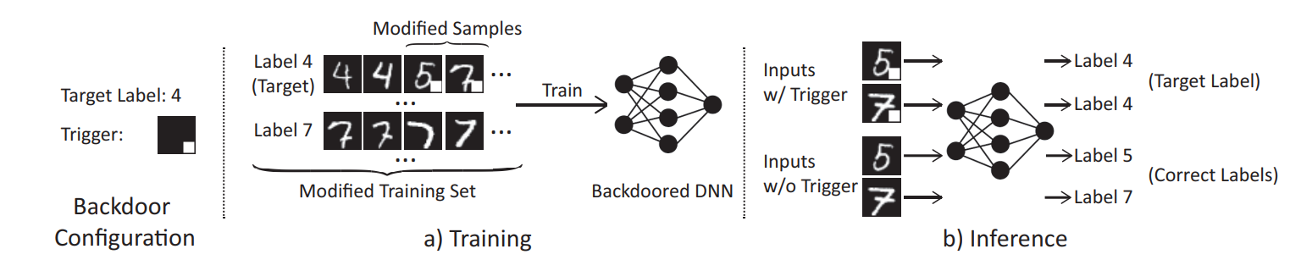
實驗十七：後門攻擊與防禦的實現
難度: ★★☆
· 實驗要求：
1. 複現BadNets暗門方案：不改變原有深度學習模型結構，向訓練數據增加特定模式噪音，修改訓練數據標簽，沒有遇到特定模式噪音時正常工作，遇到特定模式噪音數據輸出與預定規則相匹配的錯誤行爲
處理後的圖像
2. 複現Neural Cleanse暗門防禦方案：指的是通過利用數據的獨特屬性或者精心設計的防禦機制，來降低後門攻擊的成功率
暗門防禦方案
Notes:
（1）實施後門攻擊
在實現後門攻擊方面，以手寫字符識別爲例。在利用特定模式的噪音構成觸發器方面，選擇將圖片中的4個黑色特定像素點變爲白色。同時，將原有的真實標簽i修改爲(i+3)%10。相關的算法可以參考Github中的公開程序，如https://github.com/Kooscii/BadNets。
在實驗過程中，嘗試不同比例的後門攻擊樣本來干擾模型訓練。根據實驗結果，分析總結後門攻擊之所以能够成功的本質。
（2）面向後門攻擊實施主動防禦
爲了防禦後門攻擊，我們可以主動地識別輸入數據中是否包含用于後門攻擊的觸發器（也就是特定模式的噪音），或者通過數據的其它特性來削弱甚至抵消後門攻擊的性能。相關的防禦機制可以參考Github中的公開程序，如https://github.com/bolunwang/backdoor。

Slide 32
實驗十八：流量大模型的流量檢測能力實現
難度: ★★★
· 實驗步驟：
· 實驗背景：
能够深入理解流量大模型的工作原理及其實際效果，加深對大模型和流量安全問題的認識，幷掌握如何將大模型技術應用于網絡安全領域
· 實驗目的：
開發一種基于流量大模型的網絡威脅檢測與分析系統，幫助大模型實現文本與流量模態的對齊
下載開源大模型的基座模型參數，微調框架項目代碼，依賴庫，文本指令數據集，流量數據集
配置指令微調階段的訓練參數，幷進行指令微調
配置任務微調階段的訓練參數，幷進行任務微調
評估流量大模型在具體任務上的檢測效果
修改配置文件中指令微調模型和任務微調模型的存儲路徑，以備模型推理使用
完成流量大模型的對話環境部署
· 實驗資料：
ChatGLM2-6B
https://github.com/THUDM/ChatGLM2-6B
2. 大模型微調框架項目代碼：
https://github.com/ZGC-LLM-Safety/TrafficLLM
Notes:
在不改變原有人工智能算法所依賴的深度學習模型結構的條件下，通過向訓練數據中增加特定模式的噪音，幷按照一定的規則修改訓練數據的標簽，達到人工智能技術在沒有遇到特定模式的噪音時能够正常工作，而一旦遇到包含了特定模式的噪音的數據就會輸出與預定規則相匹配的錯誤行爲。
對于具有觸發器的樣本，被攻擊的模型將作出錯誤判斷，幷且將正式標簽爲i的樣本預測成標簽爲(i+3)%10
面向後門攻擊的防禦，指的是通過利用數據的獨特屬性或者精心設計的防禦機制，來降低後門攻擊的成功率
模型被攻擊成功的概率將會明顯下降，但是模型在良性樣本的準確率也會略有下降

Slide 33
如何提交實驗
· 當我完成了實驗之後：
1. 撰寫實驗報告
完整描述實驗步驟
包含關鍵實驗現象的截圖
注意保持簡潔性
在網絡學堂上提交
2. 向助教演示實驗
可通過如下兩種方式：
錄製視頻，連同實驗報告上傳網絡學堂
聯繫助教預約遠程視頻演示
兩項均完成時則表明成功提交實驗
· 實驗截至時間爲考試周結束
Q&A
Notes:
在不改變原有人工智能算法所依賴的深度學習模型結構的條件下，通過向訓練數據中增加特定模式的噪音，幷按照一定的規則修改訓練數據的標簽，達到人工智能技術在沒有遇到特定模式的噪音時能够正常工作，而一旦遇到包含了特定模式的噪音的數據就會輸出與預定規則相匹配的錯誤行爲。
對于具有觸發器的樣本，被攻擊的模型將作出錯誤判斷，幷且將正式標簽爲i的樣本預測成標簽爲(i+3)%10
面向後門攻擊的防禦，指的是通過利用數據的獨特屬性或者精心設計的防禦機制，來降低後門攻擊的成功率
模型被攻擊成功的概率將會明顯下降，但是模型在良性樣本的準確率也會略有下降

